Slide 1
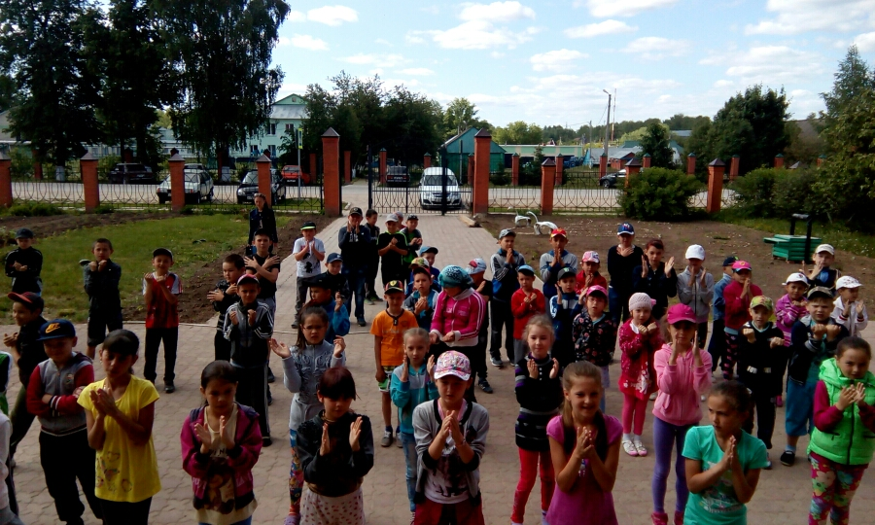
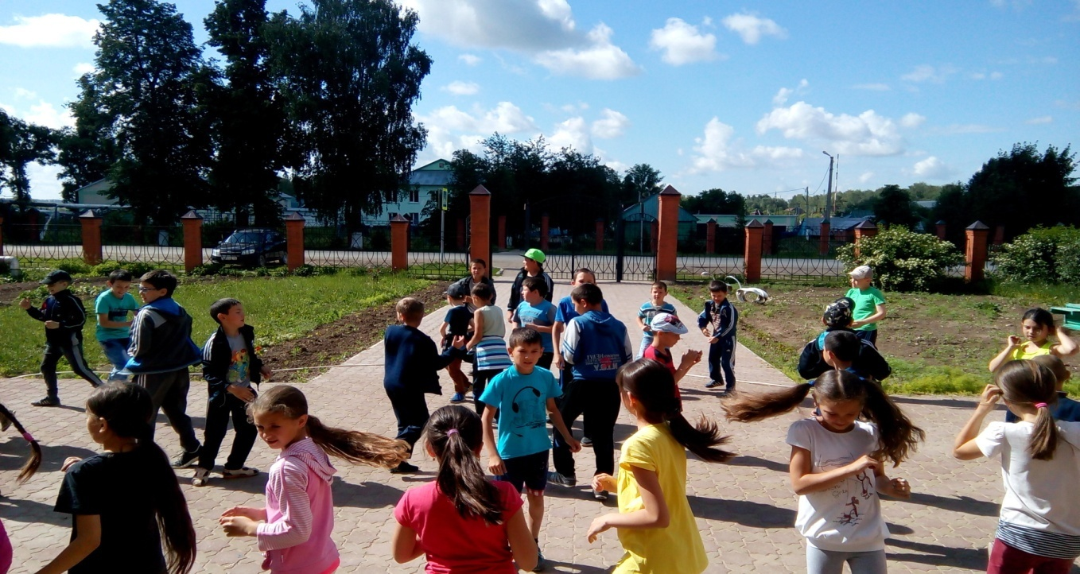
Акция “Будь здоровым! Танцуй!» отряд «лиSей»
МБОУ «Новокинерская СОШ»

Slide 2
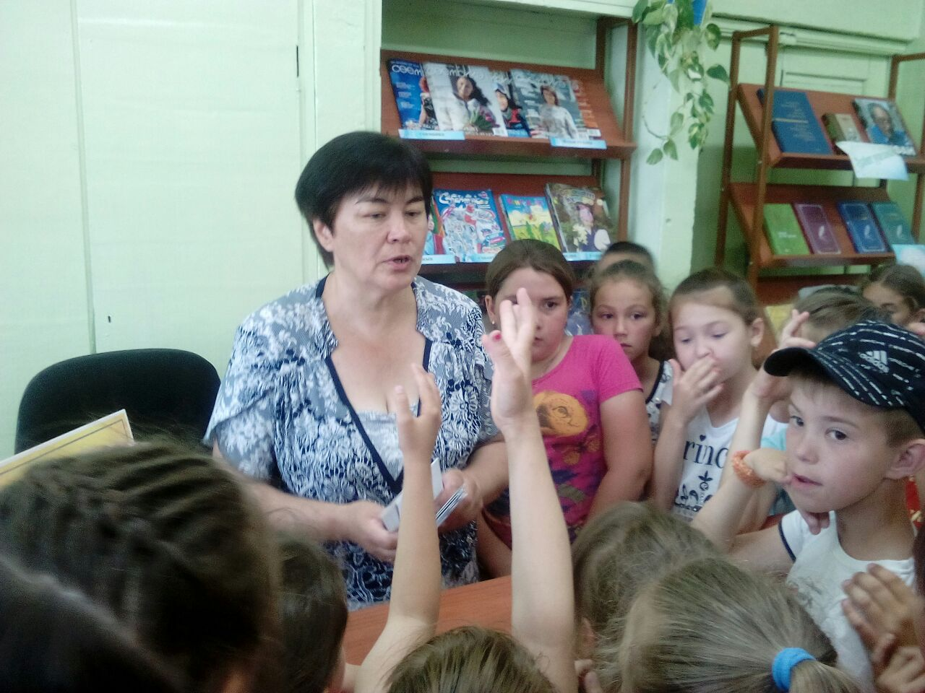
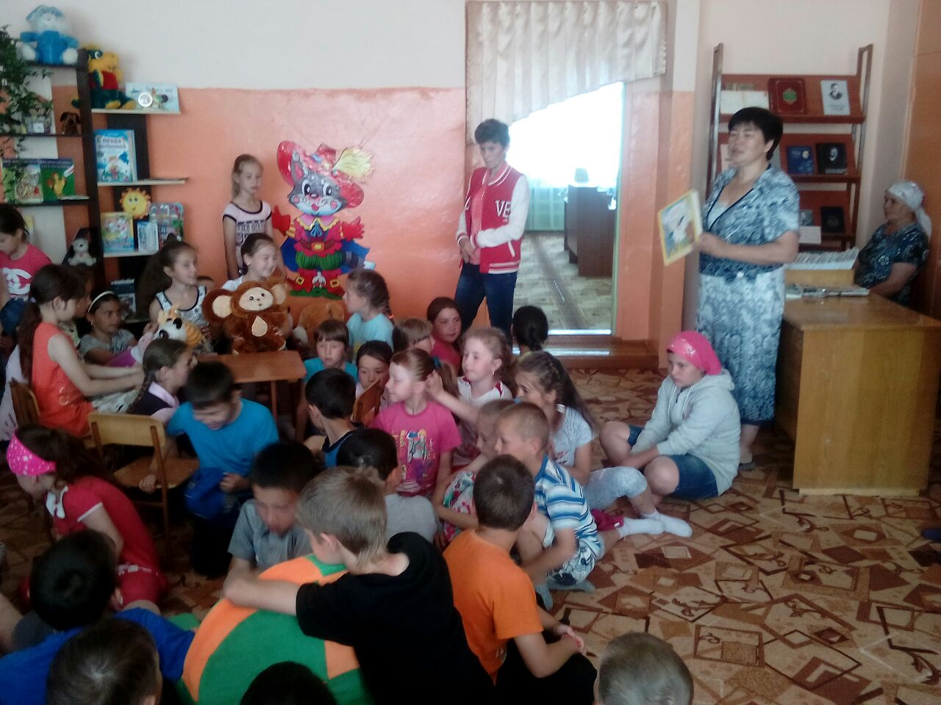
Книжно-иллюстративная выставок «Скажи жизни «Да!»

Slide 3
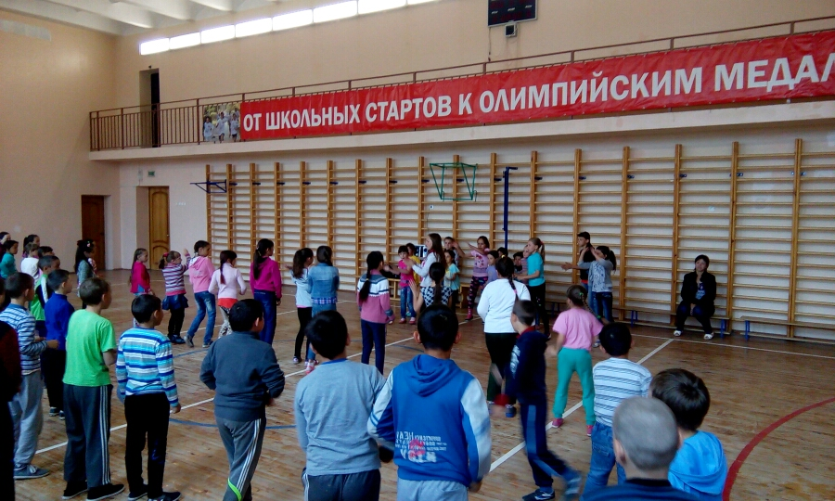
Акция провели 20 июня в 9.00.

